Slide 1
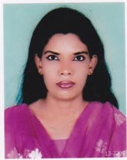
মলিনা বিশ্বাস (মলি)
সহকারি শিক্ষক(গণিত ওবিজ্ঞান )
বনগ্রাম মাধ্যমিক বিদ্যালয়
খোকসা, কুষ্টিয়া ।
মোবাইলঃ ০১৭৪৭৪৮৯৪৯২
শ্রেণিঃ নবম
বিষয়ঃ গণিত
অধ্যায়ঃ প্রথম
পাঠঃ আবৃত্ত দশমিক ভগ্নাংশের গুন ও ভাগ
তারিখঃ ১৪ / 0৭ /২০20 ইং
সময়ঃ ৫0 মিনিট

Slide 2
সু-স্বাগতম

Slide 3
যে সব দশমিক ভগ্নাংশে দশমিক বিন্দুর ডানে একটি অঙ্ক ক্রমান্বয়ে বারবার বা একাধিকবার অঙ্ক পর্যায়ক্রমে বারবার আসে তাকে কী বলে?
0.$\dot{3}÷0.\dot{6}$
তোমরা বুঝতে পারছ ?

Slide 4
আবৃত্ত দশমিক ভগ্নাংশের গুন ও ভাগ

Slide 5
আচরনিক উদ্দেশ্য
১। আবৃত্ত দশমিক ভগ্নাংশের গুন করে সমাধান করতে পারবে ।
২। আবৃত্ত দশমিক ভগ্নাংশের ভাগ করে সমাধান করতে পারবে।

Slide 6
প্রশ্নঃগুন করঃ ক 2.$\dot{4 }×0.\dot{8}\dot{1}$
খ 42.$\dot{1}\dot{8}$ $×0.2\dot{8}$
ক এর সমাধান
2.$\dot{4 }×0.\dot{8}\dot{1}$
= $\frac{24−2}{9}$ $× \frac{81−0}{99}$
= $\frac{22}{9} ×\frac{81}{99}$
= 2
$∴$ নির্ণেয় গুনফল 2

Slide 7
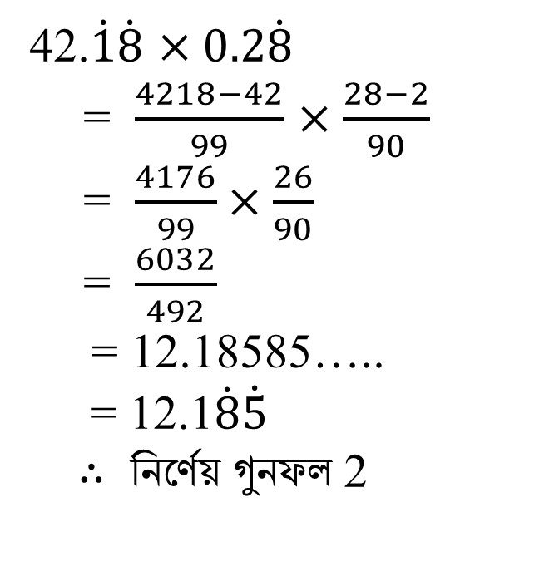
খ এর সমাধান
42.$\dot{1}\dot{8}$ $×0.2\dot{8}$
= $\frac{4218−42}{99}$ $×\frac{28−2}{90}$
= $\frac{4176}{99}×\frac{26}{90}$
= $\frac{6032}{492}$
= 12.18585…..
= 12.1$\dot{8}\dot{5}$
$∴$ নির্ণেয় গুনফল 2

Slide 8
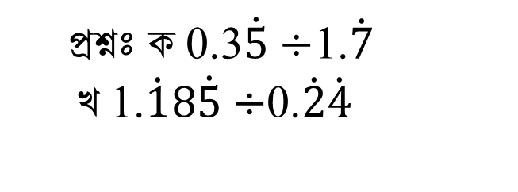
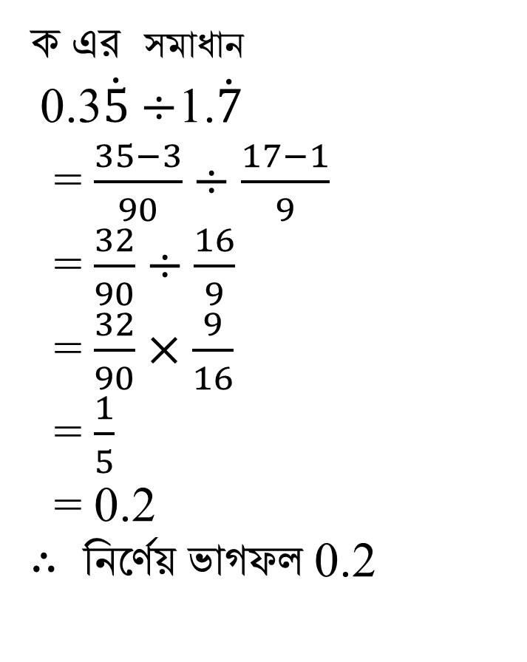
প্রশ্নঃ ক 0.3$\dot{5}÷$1.$\dot{7}$
খ 1.$\dot{1}8\dot{5}÷$0.$\dot{2}\dot{4}$
ক এর সমাধান
0.3$\dot{5}÷$1.$\dot{7}$
= $\frac{35−3}{90}÷\frac{17−1}{9}$
= $\frac{32}{90}÷\frac{16}{9}$
= $\frac{32}{90}×\frac{9}{16}$
= $\frac{1}{5}$
= 0.2
$∴$ নির্ণেয় ভাগফল 0.2

Slide 9
খ এর সমাধান
1.$\dot{1}8\dot{5}÷$0.$\dot{2}\dot{4}$
= $\frac{1185−1}{999}÷\frac{24}{99}$
= $\frac{1184}{999}÷\frac{24}{99}$
= $\frac{1184}{999}×\frac{99}{24}$
= 4.88….
= 4.$\dot{8}$
$∴$ নির্ণেয় ভাগফল 4.$\dot{8}$

Slide 10
দলীয় কাজ
প্রশ্নঃ 2.3$\dot{7}÷0.4\dot{5}$ কে ভাগ কর ।

Slide 11
দলীয় কাজের সমাধান
দেওয়া আছে, 2.3$\dot{7}÷0.4\dot{5}$
= $\frac{237−23}{90}÷\frac{45−4}{90}$
= $\frac{214}{90}÷\frac{41}{90}$
= $\frac{214}{90}×\frac{90}{41}$
= $\frac{214}{41}$
= 5.2195121951…
= 5.$\dot{2}$195$\dot{1}$
$∴$ নির্ণেয় ভাগফল 5.$\dot{2}$195$\dot{1}$

Slide 12
একক কাজ
প্রশ্নঃ 0.6$\dot{2}×0.\dot{3}$ কে গুন কর ।

Slide 13
একক কাজের সমাধান
0.6$\dot{2}×0.\dot{3}$
= $\frac{62−6}{90}×\frac{3}{9}$
= $\frac{56}{90}×\frac{3}{9}$
= $\frac{28}{135}$
= 0.2074074….
= 0.2$\dot{0}$7$\dot{4}$
$∴$ নির্ণেয় গুনফল 0.2$\dot{0}$7$\dot{4}$

Slide 14
মুল্যায়ন
১।আবৃত্ত দশমিক ভগ্নাংশ কী?
২। $0.1\dot{3}$=?
3।0.$\dot{3}×0.\dot{6}$ =?

Slide 15

বাড়ির কাজ
প্রশ্নঃক 1.1$\dot{3}$কে 2.6 দ্বারা গুন কর।
খ 0.7$\dot{3}\dot{2}$ কে 0.0$\dot{2}\dot{7}$ দ্বারা ভাগ কর।

Slide 16
ধন্যবাদ

